Slide 1



C#框架AutoFrame应用简介
以客户为中心，
以奋斗者为本
知行合一，止于至善
部门：研发创新中心姓名：孙玉春
苏州赛腾精密电子股份有限公司
cn V2.0

Slide 2



目 录
CONTENTS
第一部分
第二部分
第三部分
第四部分
第五部分
PART ONE
PART TWO
PART THREE
PART FOUR
PART FIVE
准备工作
框架简介
框架界面
框架组成
框架配置文件

Slide 3

壹
准备工作

Slide 4
准备工作
FTP客户端
版本管控工具
集成开放工具
图像处理软件
其他工具
第一阶段
第二阶段
第三阶段
第四阶段
第五阶段
FileZilla
git
VS2015
.NET 4.6.2
Halcon12
VisionPro9.0
STCVision
Beyond compare
Notepad++
串口调试助手
网口调试助手

Slide 5
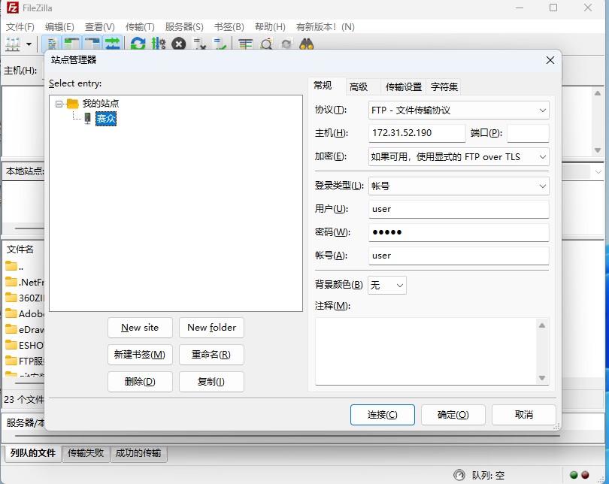
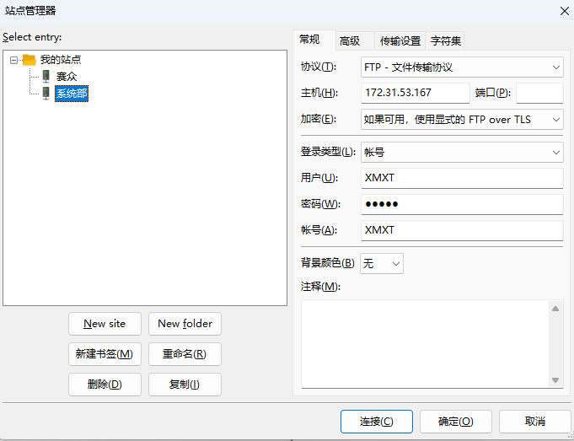
1.1 FTP服务器地址
类别 | 内容
URL | ftp://172.31.52.190
用户名 | user
密码 | RD123
类别 | 内容
URL | ftp://172.31.53.167
用户名 | XMXT
密码 | RD123
FileZilla 安装包：\\192.168.1.251\软件库$\办公软件\FileZilla

Slide 6
1.2 版本管控工具——git
类别 | 内容
git服务器网址 | http://172.31.52.190:10101/
C# AutoFrame下载地址 | ssh://user@172.31.52.190:29418/框架实例/CSharp框架.git
git安装包下载地址 | ftp://172.31.52.190/安装软件及学习资料/版本管控/git/GIT_x64.zip
git安装使用教程 | ftp://172.31.52.190/安装软件及学习资料/版本管控/git/git安装使用教程.docx
用户名：user
密码 ：RD123

Slide 7
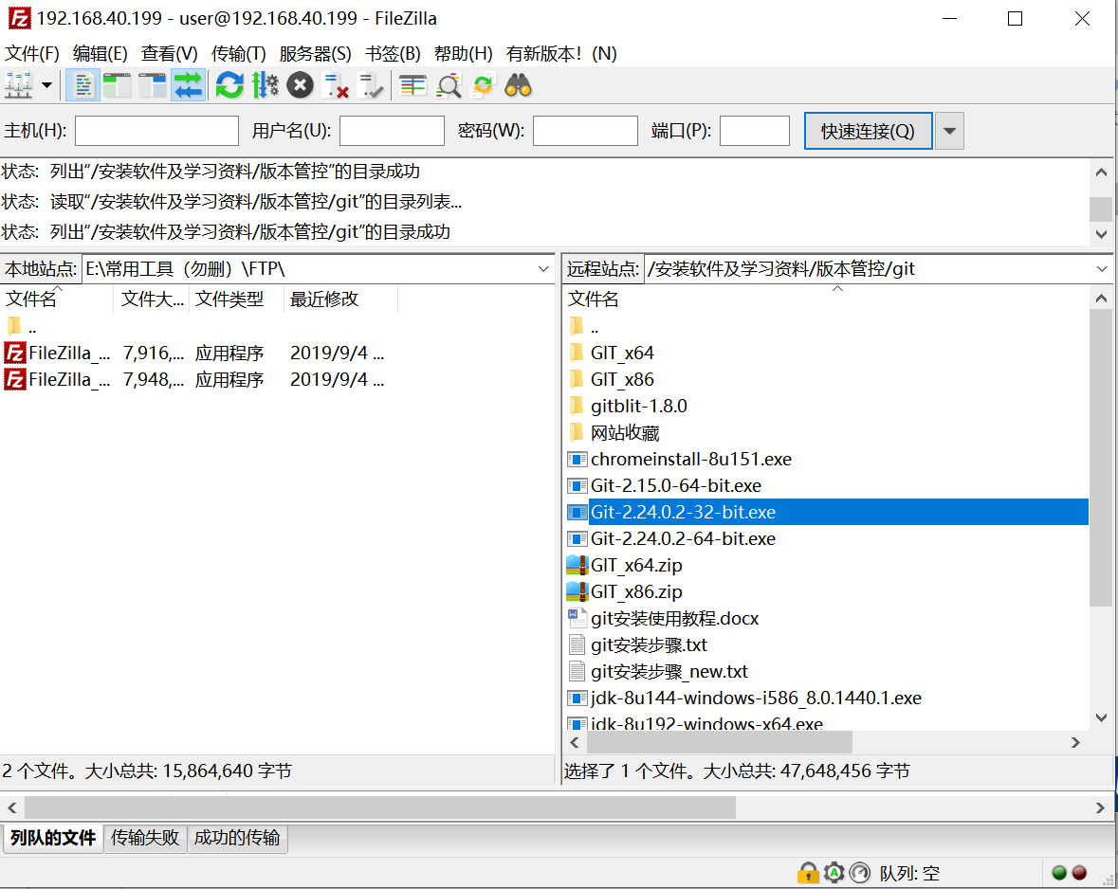

1.2 版本管控工具——git

Slide 8
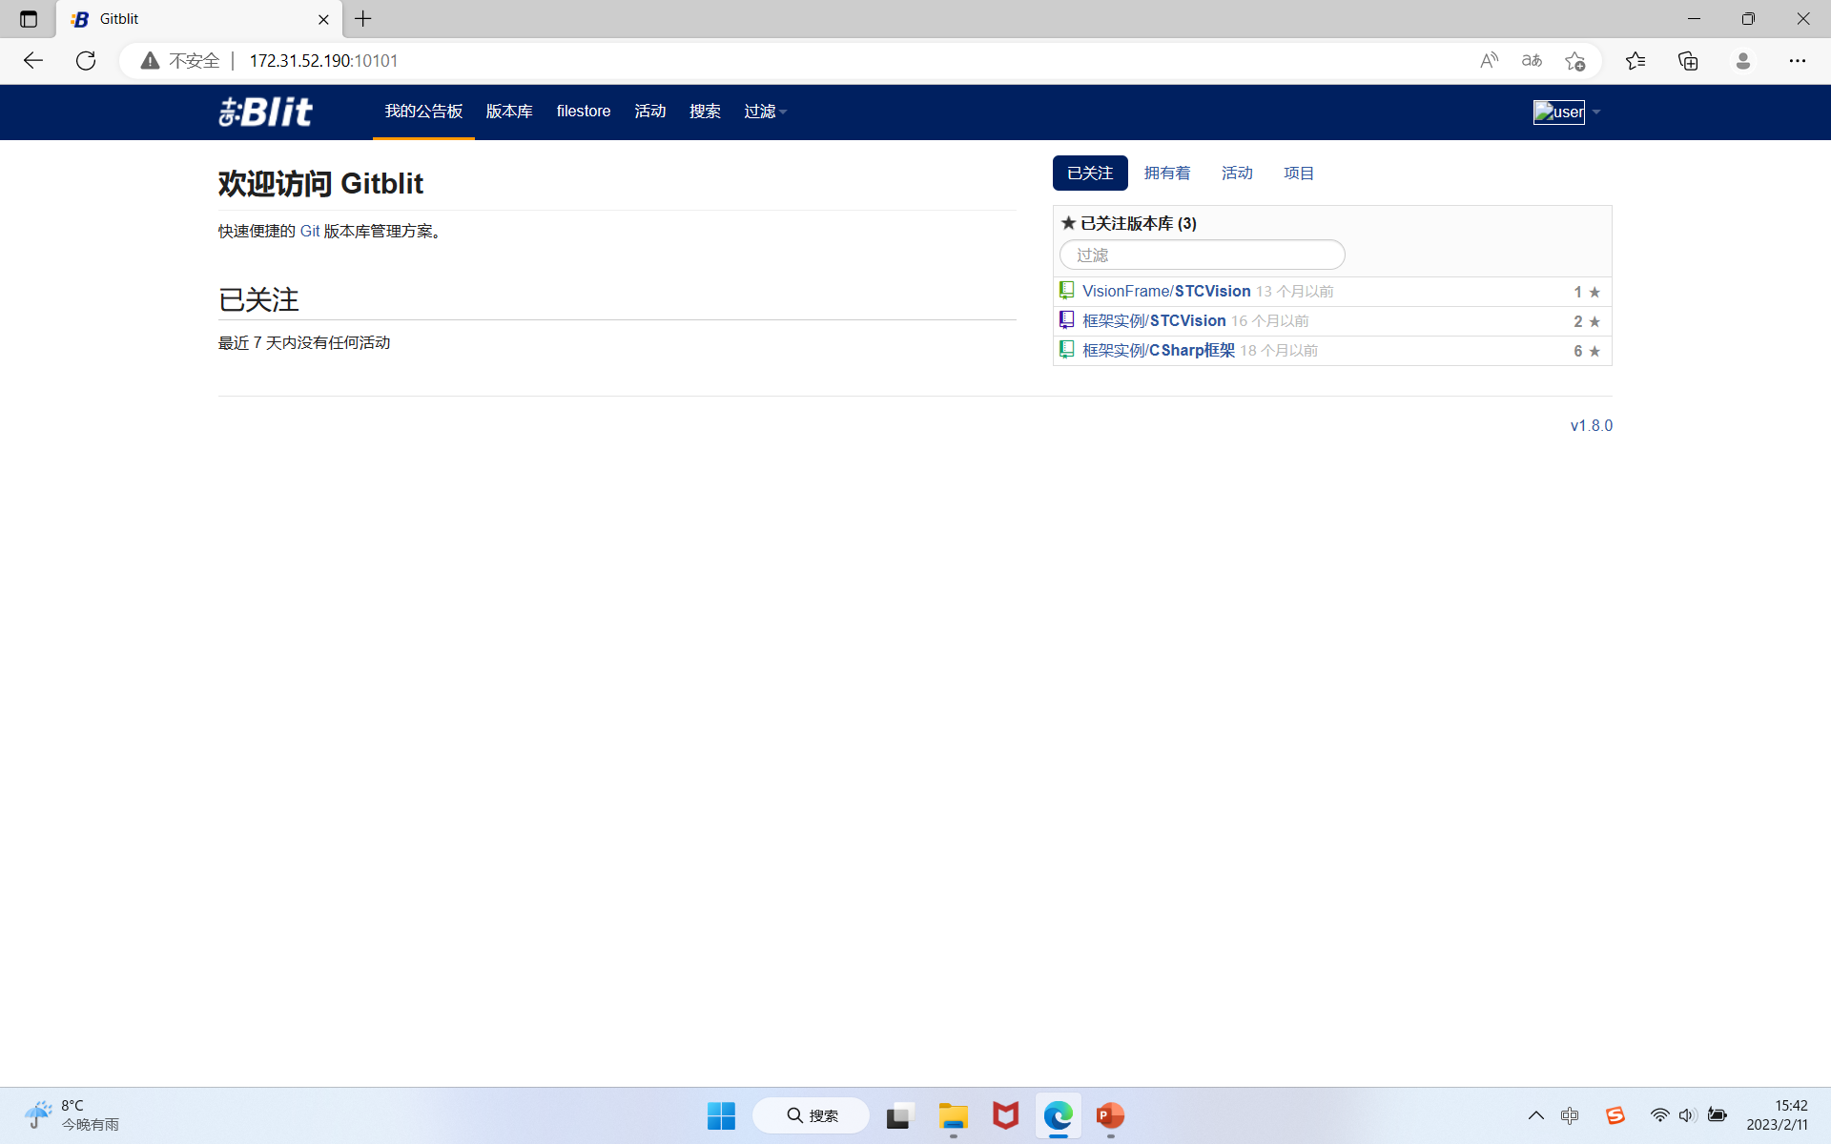
1.2.1 git服务器

Slide 9
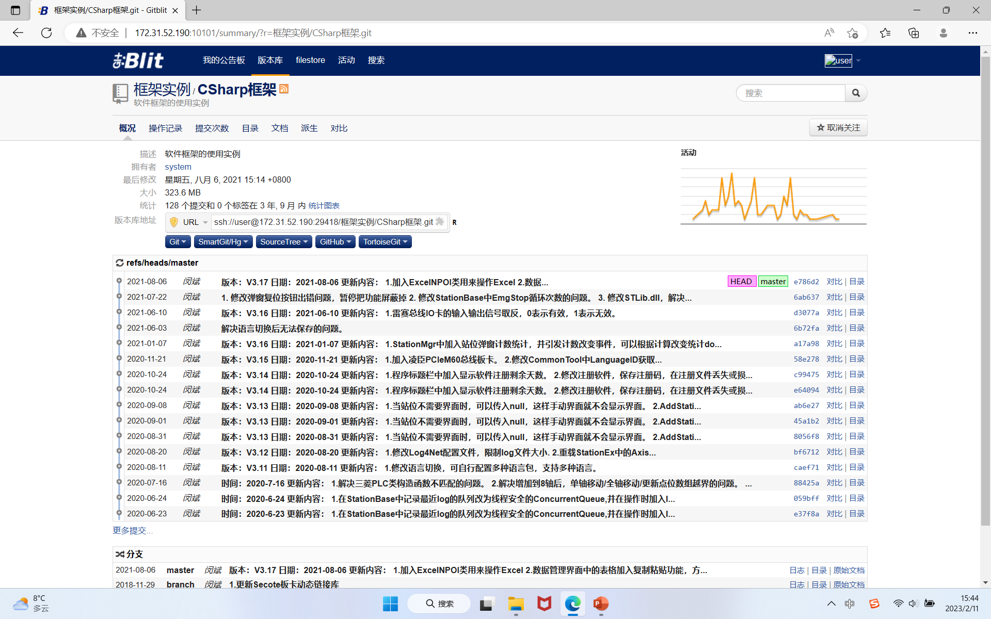
1.2.2 AutoFrame框架下载地址

Slide 10
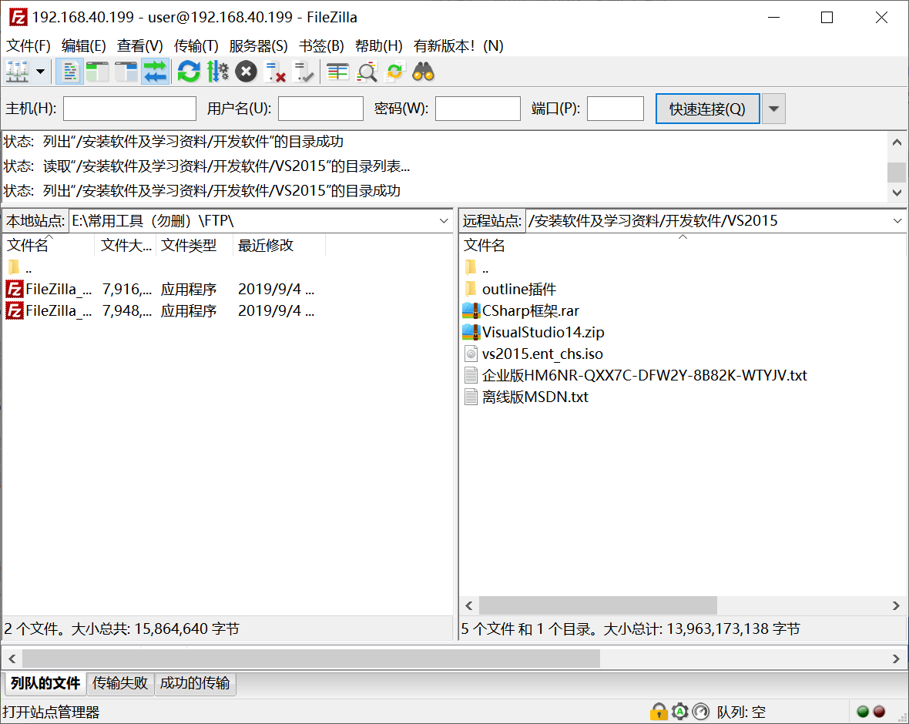
1.3 VS2015软件安装

Slide 11
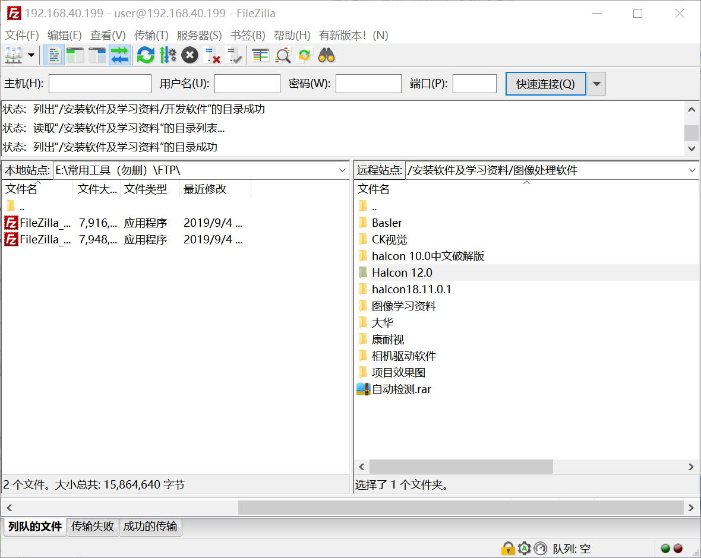
1.4 图像处理软件安装

Slide 12
贰
框架简介

Slide 13
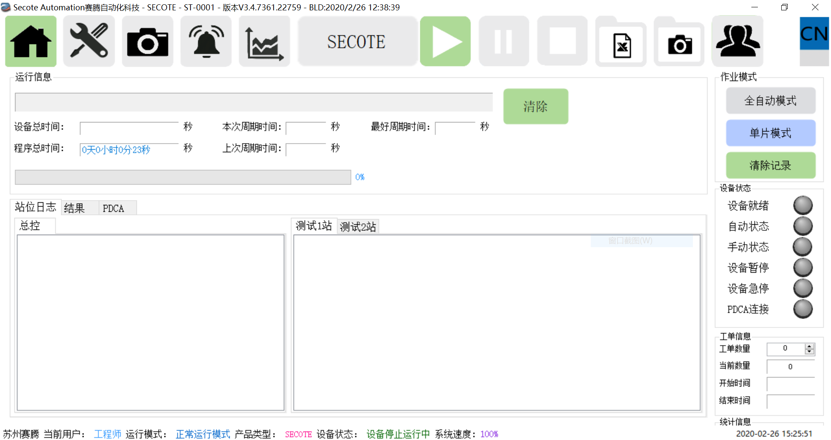
2. AutoFrame框架简介
简介
AutoFrame软件框架是公司利用VS2015软件开发工具，C#编程语言，针对公司的各种非标设备而开发设计的一套标准的软件框架。
它封装了包含自动流程、手动调试、UI界面、运动控制、图像处理、权限控制、日志处理、数据处理、视觉处理、设备通信等多种功能模块。
Notes:
实现所有非标设备软件界面统一，流程规范，同时保证软件在运行中稳定高效，维护方便，并且在开发过程中简单易用，让工程师能基于此框架快速高效的针对各种不同的非标设备软件进行二次开发

Slide 14
叁
框架界面

Slide 15

3. AutoFrame框架界面
Tips
如果debugging是一种消灭bug的过程，那编程就一定是把bug放进去的过程。

Slide 16
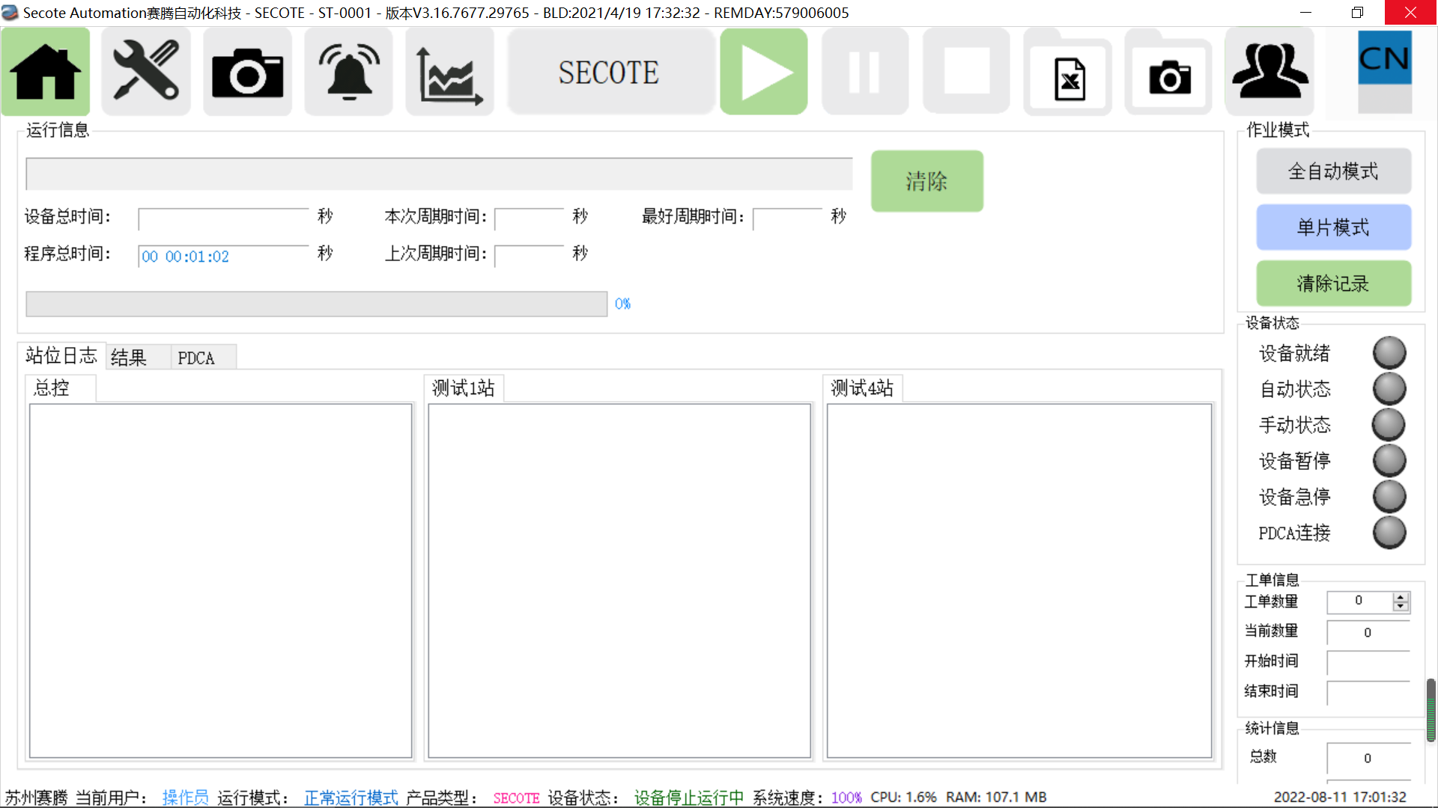
3.1. AutoFrame框架界面 —— 主界面
定制
可按照客户的要求自由定制，需要手动修改界面。

Slide 17
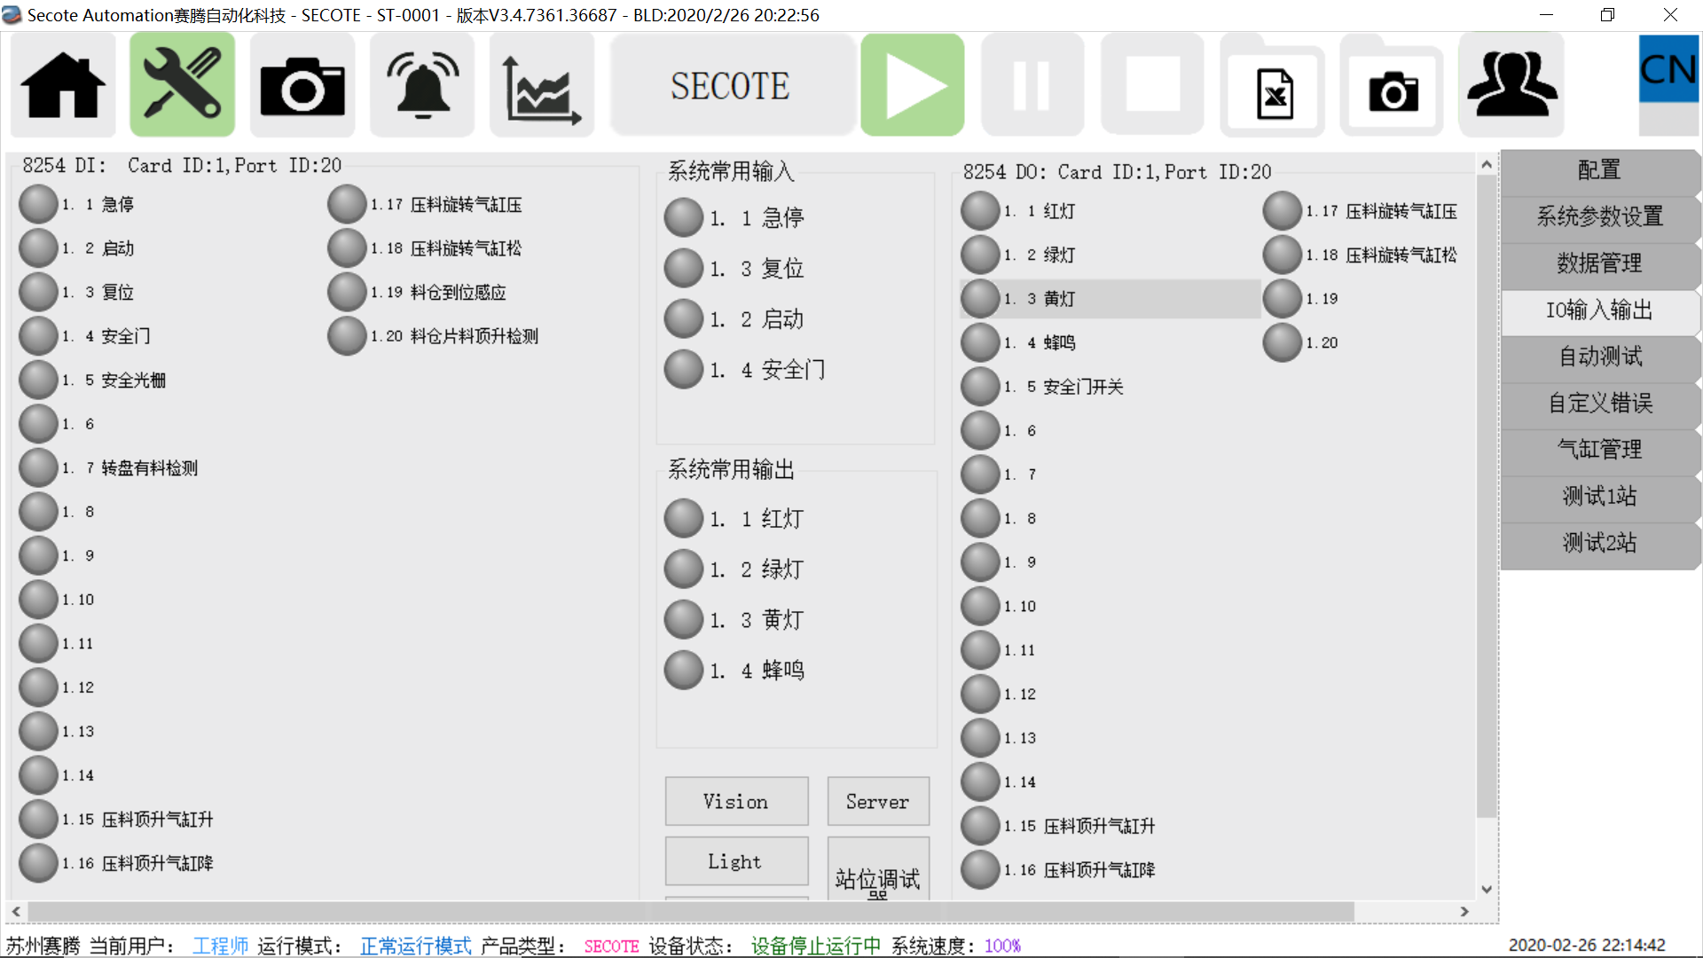
3.2. AutoFrame框架界面 —— 手动界面
调试
手动调试界面：用于手动调试IO、配置轴参数、配置数据管理、自动测试、配置自定义错误、配置调试气缸以及各站点位配置，各站手动调试。

Slide 18
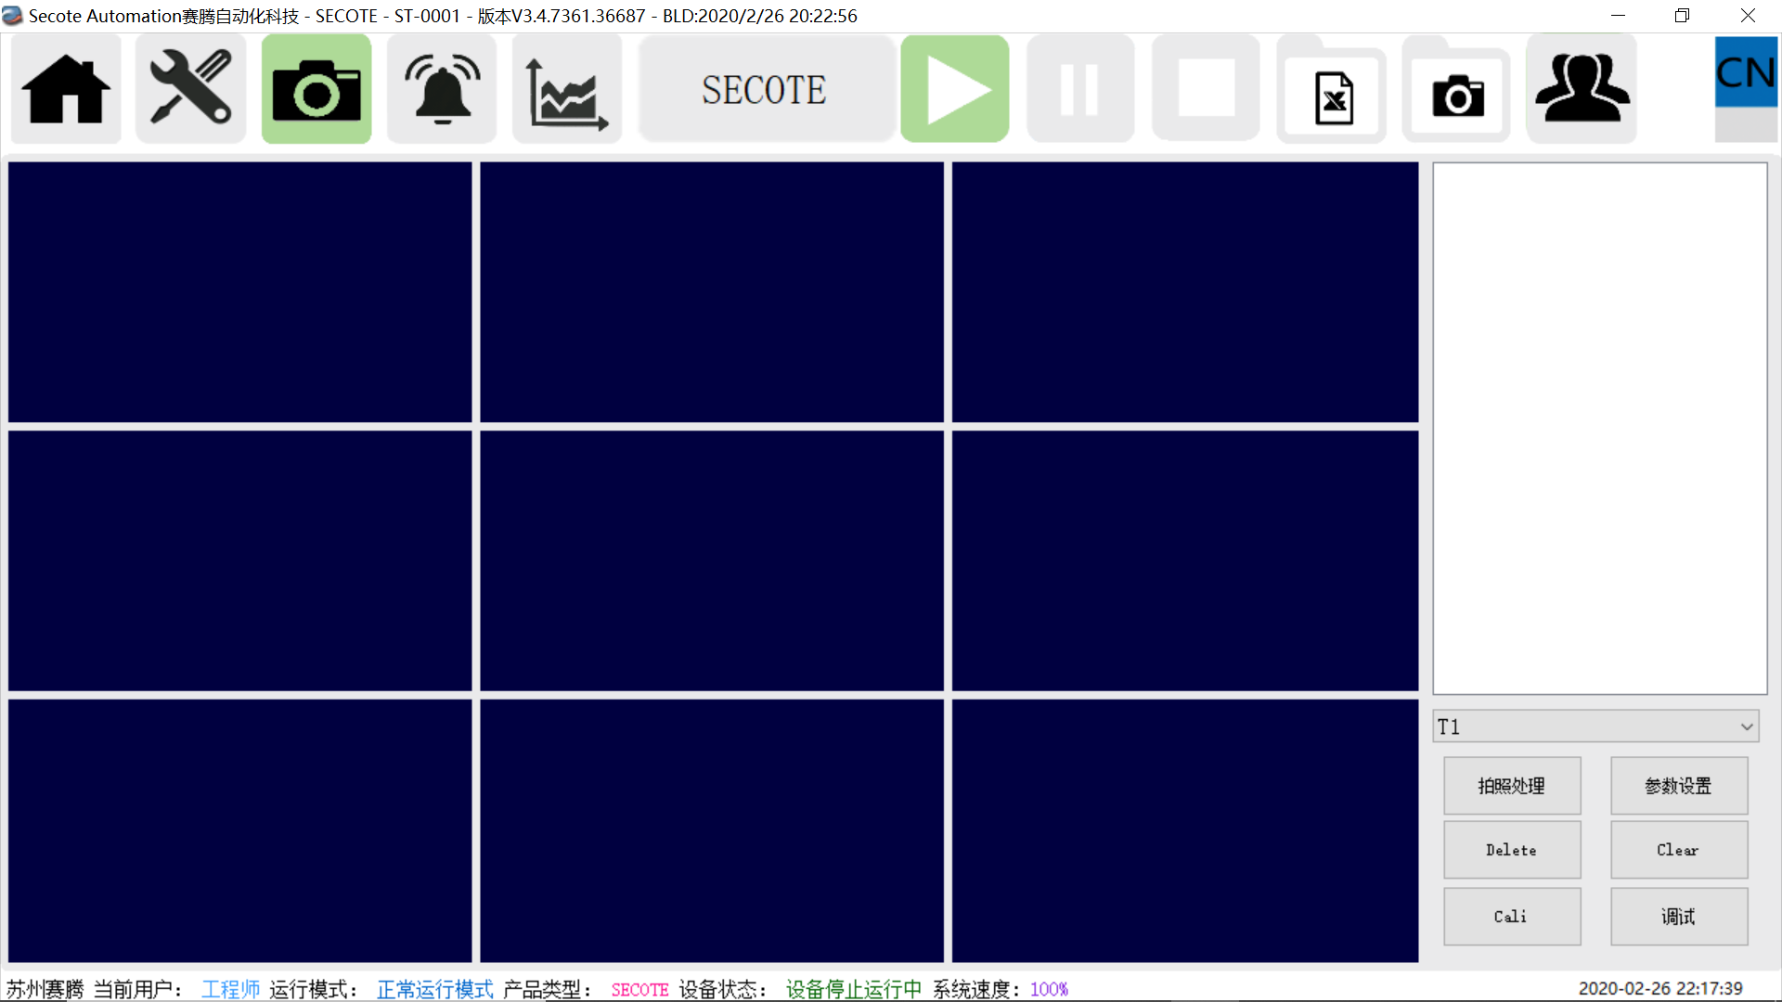
3.3. AutoFrame框架界面 —— 视觉界面
视觉
可以根据实际的视觉框架自行修改。

Slide 19
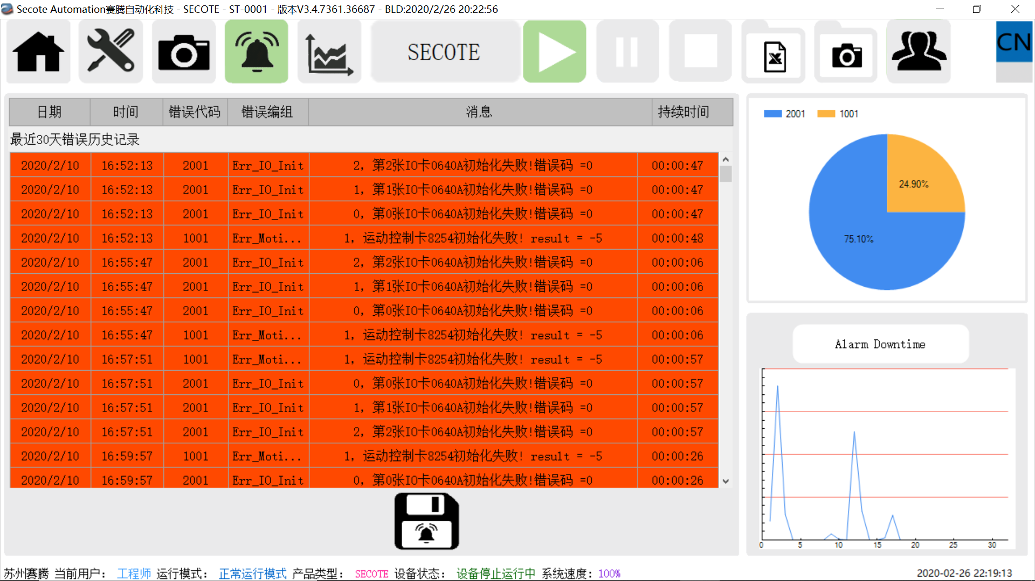
3.4. AutoFrame框架界面 —— 报警界面
报警
用于查看当前报警信息和历史报警信息。

Slide 20
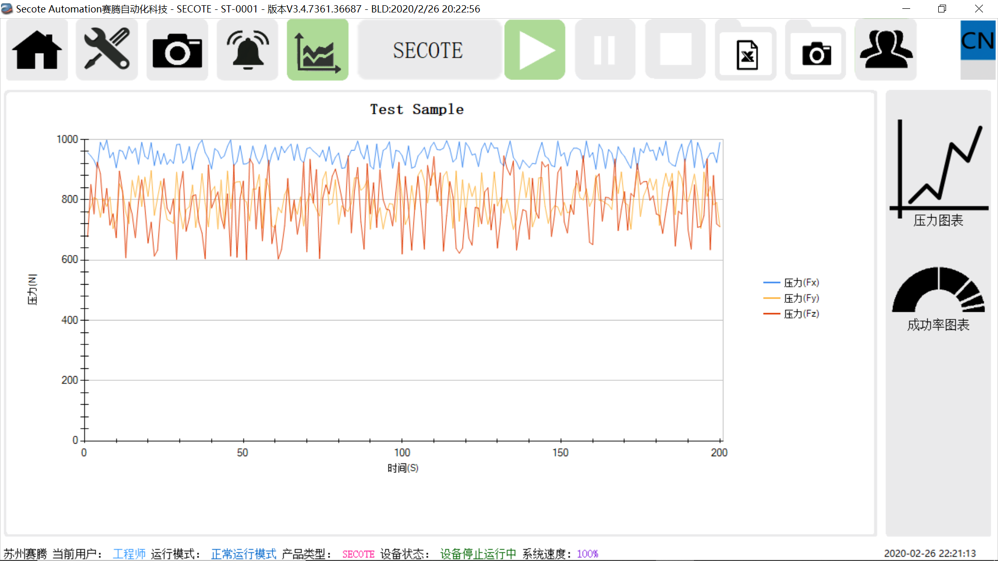
3.5. AutoFrame框架界面 —— 图表界面
图表
需要根据客户要求和生产数据添加图表。

Slide 21
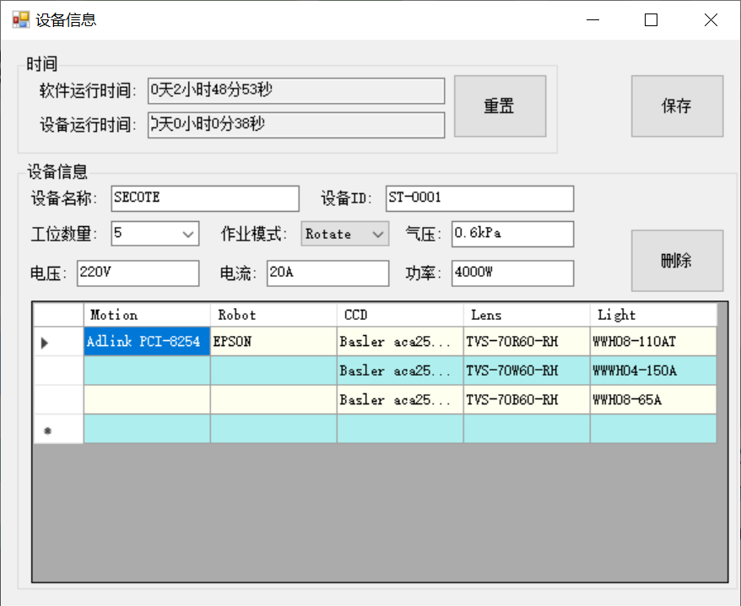
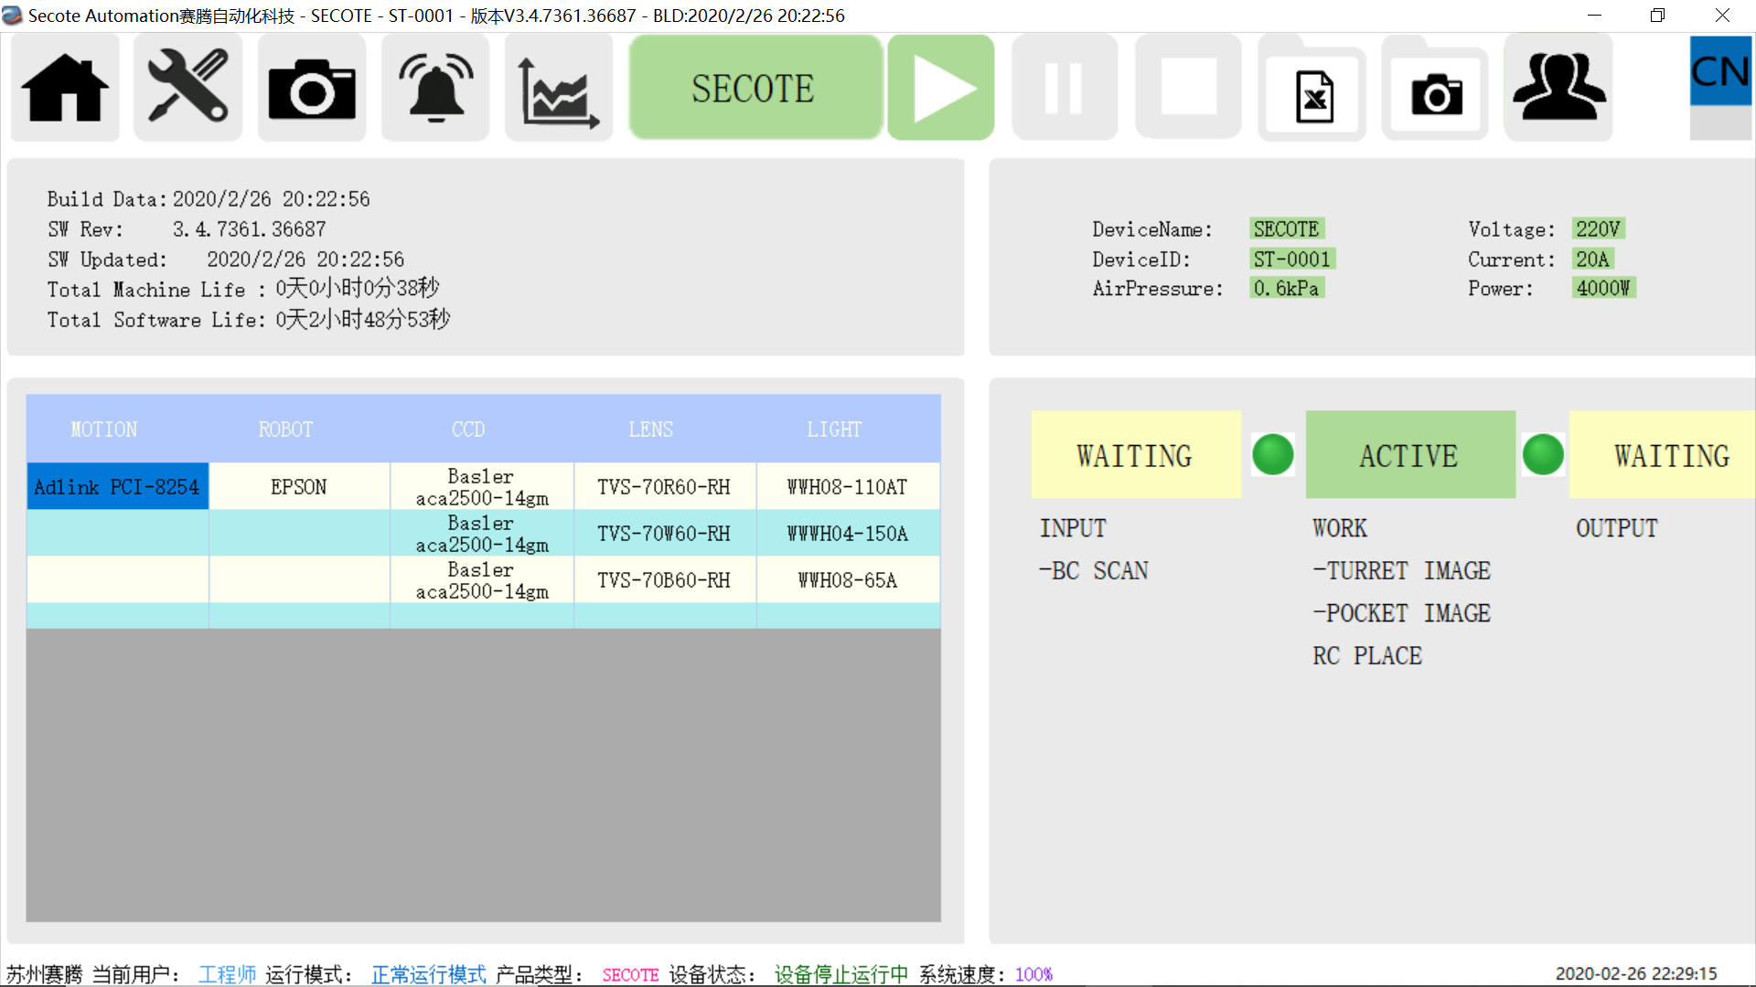
3.6. AutoFrame框架界面 —— 设备信息界面
信息
设备信息界面，可以配置设备信息。

Slide 22
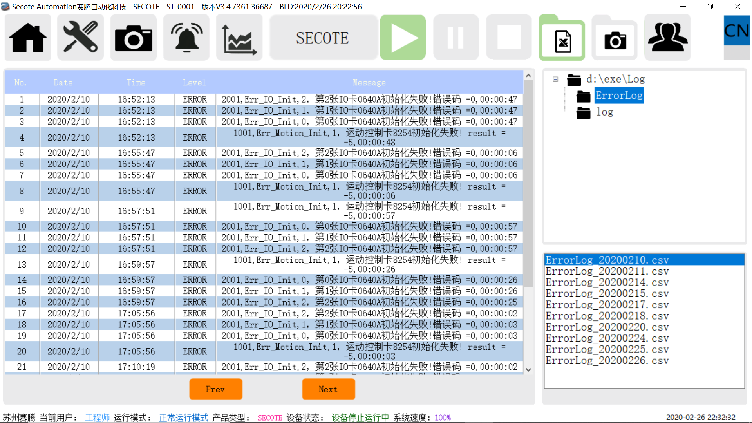
3.7. AutoFrame框架界面 —— 日志查看界面
日志
可查看日志信息。
日志是程序员的第二神器。

Slide 23
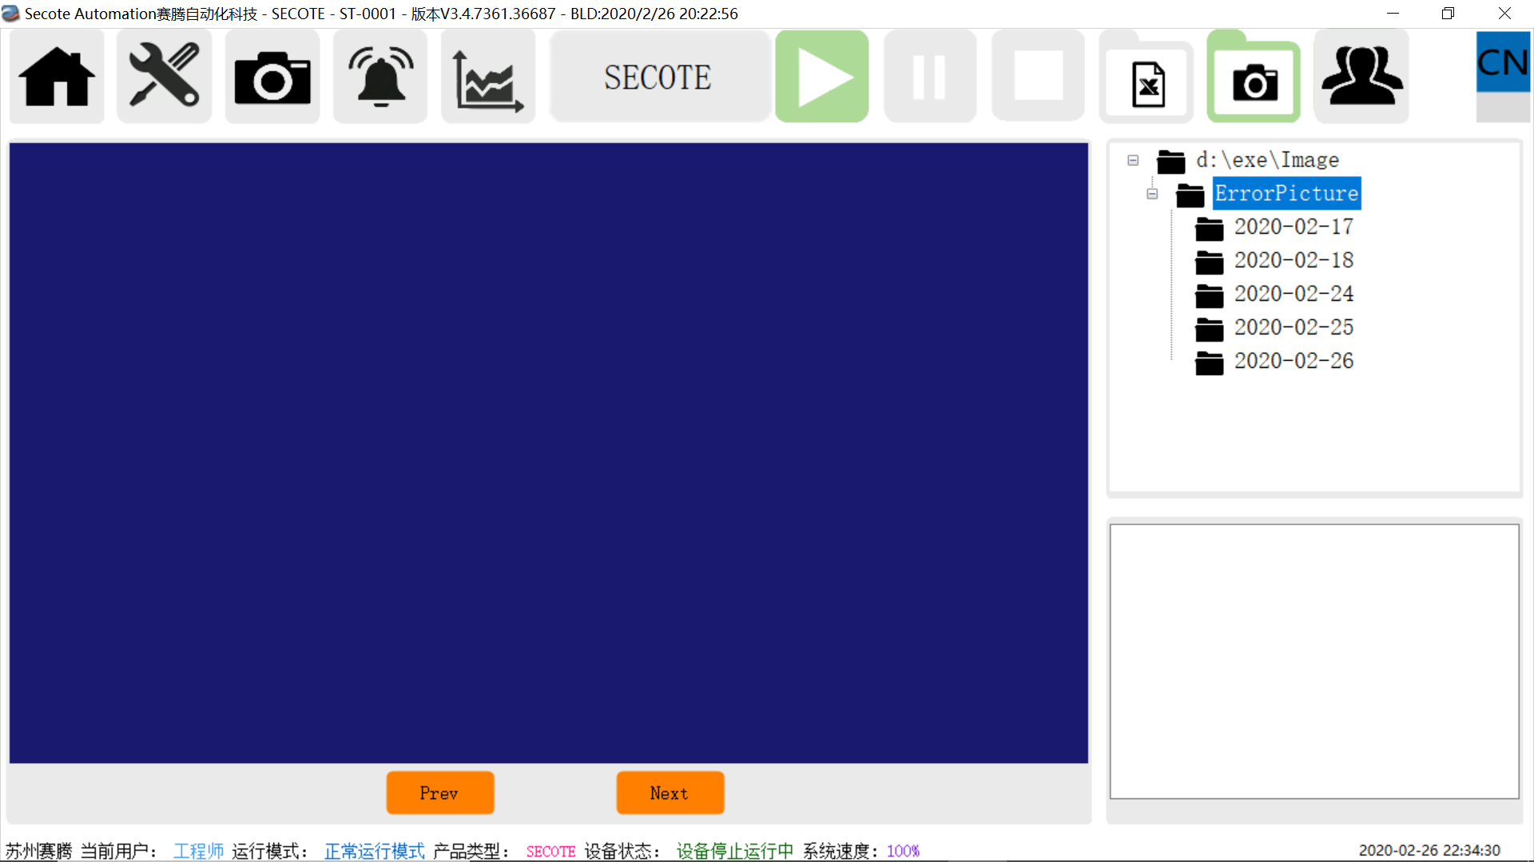
3.8. AutoFrame框架界面 —— 图片查看界面
图片
可查看设备急停报警时的显示界面截图。

Slide 24
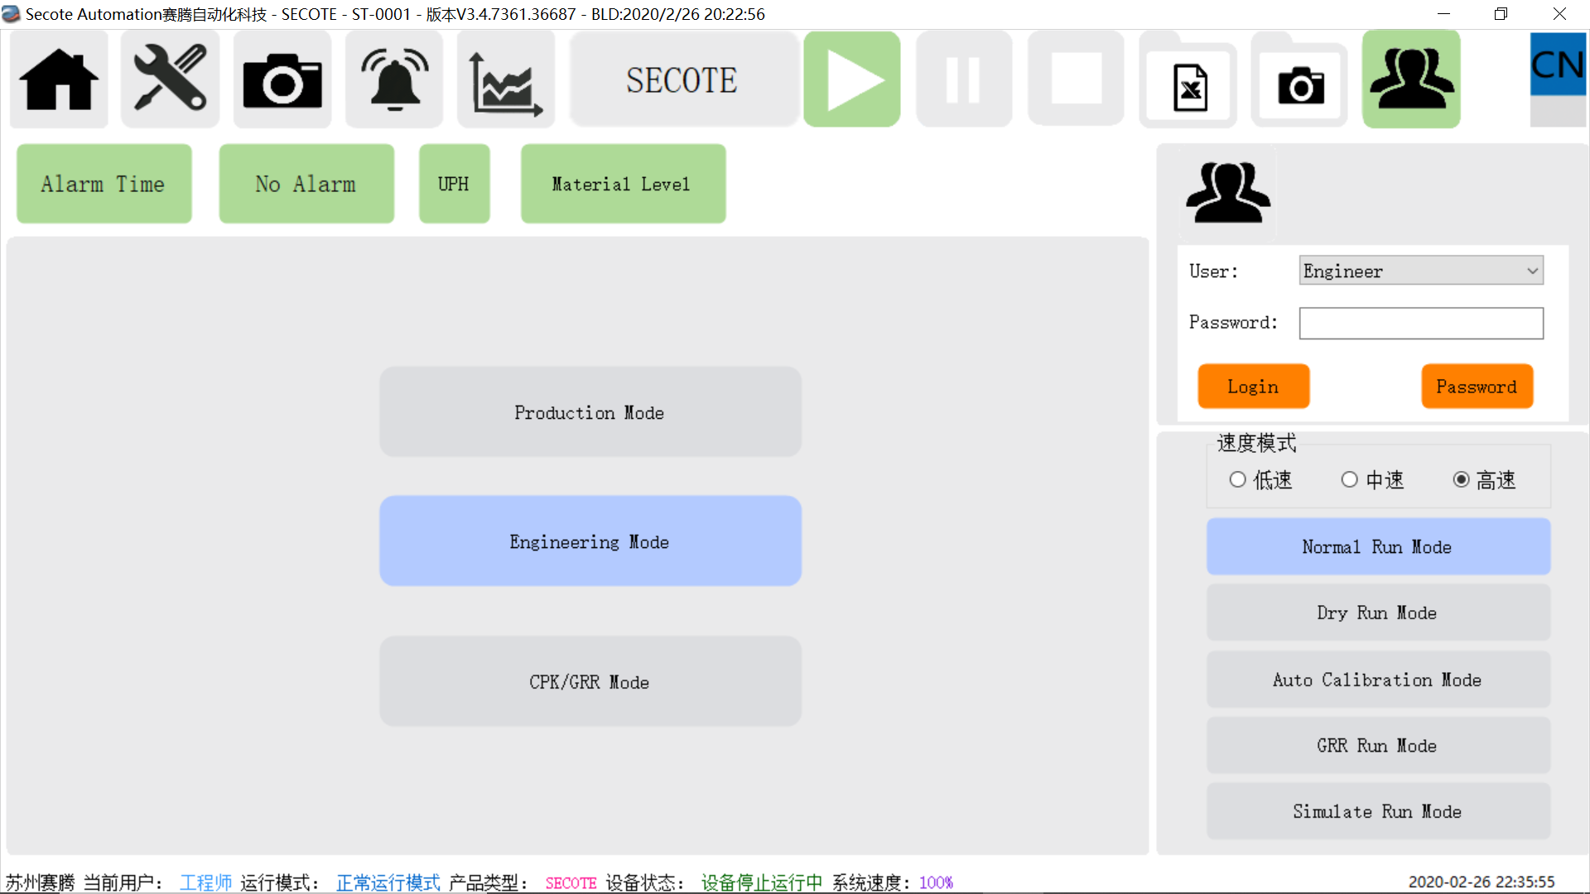
3.9. AutoFrame框架界面 —— 用户界面
用户
切换用户
修改密码，工程师以上权才有权限修改。
速度切换
工作模式切换
用户：
Operator
FAE
Adjustor
Engineer
Administrator
Notes:
速度：
低速：10%
中速：50%
高速：100%

Slide 25
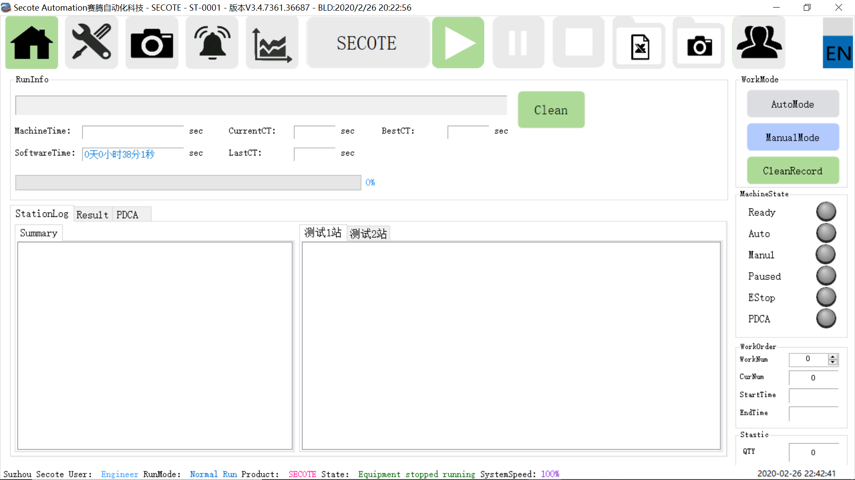
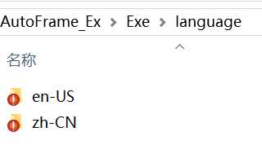
3.10. AutoFrame框架界面 —— 中英文切换
图片
UI界面的语言配置在Exe\language 下面

Slide 26
肆
框架组成

Slide 27
4. AutoFrame框架组成
CommonTool
MotionIo
ToolEx
AutoFrameVision
AutoFrame
AutoFrame
AutoFrame
AutoFrame
AutoFrame
AutoFrame
AutoFrame
AutoFrame
AutoFrameDll
Communicate
AutoFrameCfg
PLC

Slide 28
4. 1 AutoFrame框架组成 —— CommonTool
只提供DLL，没有源代码
CommonTool
AutoFrame框架中最基础的类库，它贯穿与整个系统框架，其他所有的类库都需要引用它。当我们添加新的类库时也要记得引用它。
SystemMgr: 系统管理类
WarningMgr: 报警管理类
Security：用户/权限管理类
LanguageMgr：语言管理类
其他工具类
读写系统参数
读写系统寄存器
切换系统工作模式
监控系统状态
记录系统日志：Info、Warn、Error
管理报警、错误代码
用户名、密码管理：Operator / FAE / Adjustor / Engineer / Administrator。
用户权限管理
切换UI界面语言显示
切换框架底层语言显示
SingletonTemplate 单例模板类
LogView ：日志显示、等级、控件
HelpTool ：常用方法
IniHelper ：INI文件读写

Slide 29
4.1.1 SystemMgr中常用的方法
读写系统寄存器
读写系统参数
获取系统运行模式
GetRegBit - 获取系统位寄存器
WriteRegBit - 设置系统位寄存器
GetRegInt - 获取系统整型寄存器
WriteRegInt - 设置系统整型寄存器
GetRegDouble - 获取系统浮点型寄存器
WriteRegDouble - 设置系统浮点型寄存器
GetRegString - 获取系统字符串型寄存器
WriteRegString - 设置系统字符串型寄存器
GetParamBool - 获取真值型参数
SetParamBool - 设置真值型参数
GetParamInt - 获取整型参数
SetParamInt - 设置整型参数
GetParamDouble - 获取浮点型参数
SetParamDouble - 设置浮点型参数
GetParamString - 获取字符串型参数
SetParamString - 设置字符串型参数
SaveParamFile - 保存参数文件
IsNormalRunMode - 是否处于正常运行模式
IsAutoCalibMode - 是否处于自动标定模式
IsDryRunMode - 是否处于空跑模式
IsSimulateRunMode - 是否处于模拟运行模式
Mode - 获取当前系统运行模式
使用方法，以获取系统位寄存器为例：
SystemMgr.GetInstance().GetRegBit();

Slide 30
4.1.2 SystemMgr中常用的事件
系统寄存器
系统寄存器值改变事件
系统运行模式改变事件
SysBitReg - 系统位寄存器枚举类型，通常用于站位之间交互、UI与站位交互等。
SysIntReg - 系统整型寄存器枚举类型，通常用户站位之间整型数据传递、UI与站位之间数据传递等。
SysDoubleReg - 系统浮点型寄存器枚举类型，通常用户站位之间浮点型数据传递、UI与站位之间数据传递等。
SysStrReg - 系统字符串型寄存器枚举类型，通常用户站位之间字符串型数据传递、UI与站位之间数据传递等。
BitChangedEvent - 系统位寄存器改变事件
IntChangedEvent - 系统整型寄存器值改变事件
DoubleChangedEvent - 系统浮点型寄存器值改变事件
StringChangedEvent - 系统字符串型寄存器值改变事件
StateChangedEvent - 系统运行模式改变事件
使用方法，以获取系统位寄存器为例：
SystemMgr.GetInstance().BitChangedEvent += OnSystemBitChanged;

Slide 31
4. 1.3 WarningMgr中常用的方法和事件
常用方法
常用事件
WarningEventHandler - 报警发生事件，当有警告或错误信息时触发此事件
Info - 一般信息记录
Warning - 警告信息记录
Error - 错误信息记录
ClearAllWarning - 清除所有报警
使用方法
WarningMgr.GetInstance().Info(“Hello”);
WarningMgr.GetInstance().WarningEventHandler += OnWarning;

Slide 32
4. 1.4 Security中常用的方法和事件
系统用户
常用方法
常用事件
Operator - 作业员
FAE - 客户FAE
Adjustor - 调试员
Engineer - 工程师
Administrator - 管理员
GetUserMode - 获取当前用户
ChangeUserMode - 切换用户
ChangePassword - 修改用户密码
ModeChangedEvent - 用户改变事件，当前用户改变时触发此事件。此事件用于设置界面操作权限。
Security.GetUserMode();
Security.ModeChangedEvent += OnChangeMode;

Slide 33
4. 2 AutoFrame框架组成 —— AutoFrameDll
只提供DLL，没有源代码
AutoFrameDll
AutoFrame框架中最核心的类库，它封装了包含站位管理(StationMgr)、运动管理(MotionMgr)、IO管理(IoMgr)、配置管理(ConfigMgr)、PLC管理(PlcMgr)、站位基类(StationBase)等重要的类。
StationMgr:站位管理类
站位的添加
所有站位的初始化、运行、暂停、恢复、停止、急停
监控站位状态
读写站位配置参数
更新界面和从界面获取配置
MotionMgr：运动管理类
读写轴的配置参数
管理所有支持的轴卡的初始化和去初始化
管理所有轴的上电/断电
管理所有轴的运动
管理所有轴的停止
更新界面和从界面获取配置
IoMgr：IO控制类
读写 IO的配置参数
管理所有支持的IO卡的初始化和去初始化
管理所有IO的读写
管理急停、启动、暂停、复位、安全门等系统输入
管理红灯、绿灯、黄灯、蜂鸣等系统输出
控制报警指示灯

Slide 34
4. 2 AutoFrame框架组成 —— AutoFrameDll
只提供DLL，没有源代码
AutoFrameDll
AutoFrame框架中最核心的类库，它封装了包含站位管理(StationMgr)、运动管理(MotionMgr)、IO管理(IoMgr)、配置管理(ConfigMgr)、PLC管理(PlcMgr)、站位基类(StationBase)等重要的类。
ConfigMgr：配置管理类
加载SystemCfg.xml配置文件
保存SystemCfg.xml
PlcMgr：PLC管理类
读写PLC配置参数
管理所有支持的PLC的初始化和去初始化
管理所有PLC的读写
StationBase : 单个站位基类
所有站位的基类，所有站位都直接或间接继承它
封装了站位的基本动作流程：安全初始化、站位初始化、循环动作、站位结束
封装了基本的等待方法：等待IO、等待回原点、等待轴到位、等待寄存器信号、等待串口/网口通信
管理当站的运动点位、当站的IO、当站的气缸

Slide 35
4. 2.1 StationMgr中常用的方法和事件
站位的状态
常用方法
常用事件
STATE_AUTO - 自动运行状态
STATE_READY - 就绪状态
STATE_EMG - 急停状态
STATE_PAUSE - 暂停状态
STATE_MANUAL - 停止状态
AddStation - 添加站位，现在由StationMgrEx中的AddStation替代
GetStation - 获取站位
PauseAllStation - 暂停所有站位运行
ResumeAllStation - 将所有站位由暂停中恢复运行
CurrentState - 获取当前站位状态
StateChangedEvent - 站位状态改变事件，当前站位状态改变时触发此事件。
StationMgr.GetInstance().GetStation();
StationMgr.GetInstance().StateChangedEvent += OnStationStateChanged;

Slide 36

4. 2.2 MotionMgr中常用的方法
方法 | 说明
Home | 回原点
AbsMove | 绝对运动,位置为脉冲位置
AbsMoveWithCfg | 带配置参数的绝对运动，位置为物理位置
RelativeMove | 相对运动，位置为脉冲位置
RelativeMoveWithCfg | 带配置参数的相对运动，位置为物理位置
JogMove | 点动运动
VelocityMove | 速度运动
AbsLinearMove | 直线插补运动
AbsArcMove | 圆弧插补运动
ConfigPointTable | 配置连续点表运动
PointTable_Line_Move | 连续直线运动
PointTable_ArcE_Move | 连续圆弧运动
PointTable_IO | 连续运动中同步控制IO（IO插入在前）

Slide 37
4. 2.2 MotionMgr中常用的方法
方法 | 说明
PointTable_Start | 开始连续运动
ServoOn | 轴上电使能
ServoOff | 轴断开使能
StopEmg | 急停
SetPosZero | 位置置零
GetAxisCfg | 获取轴的配置
GetAixsPls | 获取轴的脉冲坐标
GetAixsPos | 获取轴的物理坐标
EnableAxisPause | 启动或禁用此轴响应暂停
使用方法：MotionMgr.GetInstance().Home ();
常用的方法都在StationEx中做了二次封装，操作更加简单直观。

Slide 38
4. 2.3 IoMgr中常用的方法和事件
IoMgr
StationEx中对读写IO进行了二次封装，操作更加简单直观：
GetDI - 获取输入状态
SetDO - 设置输出信号
三色灯及蜂鸣器状态定义 - LightState
所有关 = 0;
绿灯开 = 0x01;
红灯开 = (0x01 << 1);
黄灯开 = (0x01 << 2);
蜂鸣开 = (0x01 << 3);
绿灯闪 = (0x01 << 4);
红灯闪 = (0x01 << 5);
黄灯闪 = (0x01 << 6);
蜂鸣闪 = (0x01 << 7);
常用方法
ReadIoInBit - 实时获取输入点的状态
GetIoInState - 从缓存中获取输入点的状态
ReadIoOutBit - 实时获取输出点的状态
GetIoOutState - 从缓存中获取输出点的状态
WriteIoBit - 设置输出点的状态
AlarmLight - 设置三色灯和蜂鸣器的状态
常用事件
IoChangedEvent - IO状态改变事件，当前输入信号状态改变时触发此事件。

Slide 39

4. 2.3 IoMgr中常用的方法和事件
IoMgr使用方法
IoMgr.GetInstance().AlarmLight(LightState.黄灯闪 | LightState.蜂鸣开);
IoMgr.GetInstance().ReadIoInBit(“启动”);
IoMgr.GetInstance().WriteIoBit(“红灯”，true);
IoMgr.GetInstance().IoChangedEvent += OnIoChanged;
兴趣是最好的老师

Slide 40
4. 2.4 StationBase
方法 | 说明
CurState | 站位当前状态属性
io_in | IO输入数组，显示在站位界面上
io_out | 站位构造函数中初始化，显示在站位界面上
CurState | 站位当前状态属性
StationEnable | 站位启用/禁用状态属性
InitSecurityState | 初始化站位安全状态，子类中需要重写方法
StationInit | 站位初始化，子类中需要重写方法
StationProcess | 站位处理流程，子类中需要重写方法
StationDeinit | 站位结束，子类中需要重写方法
WaitIo | 等待IO输入状态
WaitHome | 等待回原点完成
WaitMotion | 等待运动到位
WaitRegBit | 等待系统位寄存器
Notes:
io_in - IO输入数组，站位构造函数中初始化，显示在站位界面上

Slide 41
4. 2.4 StationBase
方法 | 说明
WaitRegInt | 等待系统Int寄存器
WaitAnyIo | 等待任意IO输入满足状态
WaitAnyRegBit | 等待任意系统位寄存器满足状态
wait_recevie_cmd | 等待网络或串口回复
WaitTimeDelay | 等待延时时间，长时间等待用，短时间等待用Thread.Sleep
ShowMessage | 弹窗提示信息
ShowLog | 显示日志信息
AxisX/AxisY/AxisZ/AxisU | 轴号属性，在配置文件中配置
AxisA/AxisB/AxisC/AxisD | 轴号属性，在配置文件中配置

Slide 42
4. 2.5 站位工作流程

Slide 43
4. 2.6 StationEx —— 扩展站位类，继承StationBase
方法 | 说明
m_cylinders | 气缸配置数组，在构造函数中配置，在站位界面上显示
AxisEnable | 站位中所有轴同时上电/断电
AxisHome | 站位中所有轴同时回原点，支持设置优化顺序和屏蔽轴
AxisSingleHome | 单轴回原点
AxisStop | 站位中所有轴同时停止，支持单轴停止
AxisEStop | 站位中所有轴同时急停
AxisGoTo | 站位中所有轴同时运动，支持设置优化顺序和屏蔽轴
AxisSingleTo | 单轴运动
AxisJumpTo | 针对有Z的站位，走门型运动
AxisSingleRelTo | 单轴相对运动
CylOut | 气缸伸出，默认等待气缸伸出到位
WaitCylOut | 等待气缸伸出，如果调用气缸伸出方法不等待伸出到位，在后面的流程中调用此方法，也可以用WaitIo

Slide 44
4. 2.6 StationEx —— 扩展站位类，继承StationBase
方法 | 说明
CylBack | 气缸缩回，默认等待气缸缩回到位
WaitCylBack | 等待气缸缩回，如果调用气缸缩回方法不等待缩回到位，在后面的流程中调用此方法，可以用WaitIo
GetDI | 获取IO输入信号，默认从缓存中获取
SetDO | 设置IO输出信号
GetBit | 获取系统寄存器
SetBit | 设置系统寄存器
GetInt | 获取系统寄存器
SetInt | 设置系统寄存器
GetDouble | 获取系统寄存器
SetDouble | 设置系统寄存器
GetString | 获取系统寄存器
SetString | 设置系统寄存器

Slide 45
4. 2.6 StationEx —— 扩展站位类，继承StationBase
方法 | 说明
GetParamBool | 获取系统参数
GetParamInt | 获取系统参数
GetParamDouble | 获取系统参数
GetParamString | 获取系统参数
NormalRun | 正常流程，子类需要重写
AutoCalib | 标定流程，子类需要重写
DryRun | 空跑流程，子类需要重写
GrrRun | 验证流程，子类需要重写

Slide 46
4. 3 AutoFrame框架组成 —— MotionIO
源码开放，便于扩展其他板卡
MotionIO
封装了运动控制卡和IO控制卡的底层控制方法，是MotionMgr（运动控制管理类） 和IoMgr（IO控制管理类）的基础。
经验来自于错误的判断

Slide 47
4. 3 AutoFrame框架组成 —— MotionIO
Motion_8254
Motion_M2400
Motion_GTS
Motion_Dmc3400
Motion
Motion
Motion
Motion
Motion
Motion
Motion
Motion
Motion_InoEcat
Motion_DmcEcat
Motion_Delta
Motion_M400

Slide 48
4. 3 AutoFrame框架组成 —— MotionIO
IoCtrl_8254
IoCtrl_0640A
IoCtrl_InoEcat
IoCtrl_M2400
IoCtrl
IoCtrl
IoCtrl
IoCtrl
IoCtrl
IoCtrl
IoCtrl
IoCtrl
IoCtrl_P440
IoCtrl_DmcEcat
IoCtrl_7432
IoCtrl_7230
IoCtrl_GTS

Slide 49
4. 4 AutoFrame框架组成 —— Communicate
源码开放，便于扩展功能
Communicate
是AutoFrame框架的通信类库，封装了串口通信（ComLink）、网络客户端通信（TcpLink）、网络服务端通信（TcpServer）、OPC通信（OpcLink）以及各个通信的管理类。
ComMgr：串口通信管理类
管理串口参数配置读写
获取指定串口
更新UI界面以及从UI界面获取参数配置
ComLink: 单个串口类
串口打开/关闭
串口读写数据
TcpMgr：网络客户端通信管理类
管理网络客户端参数配置读写
获取指定网络客户端
更新UI界面以及从UI界面获取参数配置
TcpLink: 单个网络客户端类
网络客户端连接/断开
网络客户端读写数据

Slide 50
4. 4 AutoFrame框架组成 —— Communicate
源码开放，便于扩展功能
Communicate
TcpServerMgr：网络服务端通信管理类
管理网络服务端参数配置读写
获取指定网服务端
监控客户端连接断开
监控客户端发送数据
更新UI界面以及从UI界面获取参数配置
TcpServer: 单个网络服务端 类
网络服务端启动/断开
网络服务端读写数据
客户端连接/断开/数据事件侦听
OpcMgr：Opc通信管理类
管理OPC参数配置读写
获取OPC连接
根据配置标签读写OPC数据
OpcLink: 单个OPC通信类
OPC连接/断开
OPC配置
OPC读写
OPC数据侦听
是AutoFrame框架的通信类库，封装了串口通信（ComLink）、网络客户端通信（TcpLink）、网络服务端通信（TcpServer）、OPC通信（OpcLink）以及各个通信的管理类。

Slide 51

4. 5 AutoFrame框架组成 —— ToolEx
ToolEx
A
AutoFrame框架中的一个扩展工具类。目前扩展的功能有：数据管理（DataMgr）、气缸管理（CylinderMgr）、光源管理（LightMgr）、机器人管理（RobotMgrEx）、产品管理（ProductMgr）以及其他一些常用工具。
B
Tips
源码开放，便于扩展功能

Slide 52
4. 5 AutoFrame框架组成 —— ToolEx
DataMgr:数据管理类
RobotMgrEx：机器人管理类
1. 补偿数据 2. 标准数据 3. 界面显示数据 4. 保存数据 5. PDCA数据 6.数据配置读写 7.数据配置UI界面
1. 机器人配置读写 2. 机器人操作配置UI界面 3. 机器操作
ProductMgr：产品管理类
CylinderMgr:气缸管理
1. 设备信息配置 2. 生产数据（ProductData) 管理 3. 其他与生产数据相关的操作，如数据显示、数据保存、数据上传等
1. 气缸配置读写 2. 气缸UI界面 3. 气缸伸出/缩回操作 4. 气缸信号等待
ToolEx
LightMgr:光源管理类
Other
1. 光源配置读写 2. 光源UI界面 3. 光源打开/关闭操作 4. 不同光源扩展
自己封装的拓展功能

Slide 53

4. 6 AutoFrame框架组成 —— PLC
Plc_Inovance
封装了与PLC通信的底层方法，目前支持的PLC有：汇川、三菱、基恩士、以及基于ModbusTcp和ModbusRtu通信协议的PLC。
各个PLC类里，负责具体PLC的连接断开，PLC读写。
1
2
Plc_ModbusRtu
3
Plc_ModbusTcp
Plc
Plc_Mitsubishi
4
5
Plc_Keyence
Notes:
源码开放，便于扩展其他PLC

Slide 54
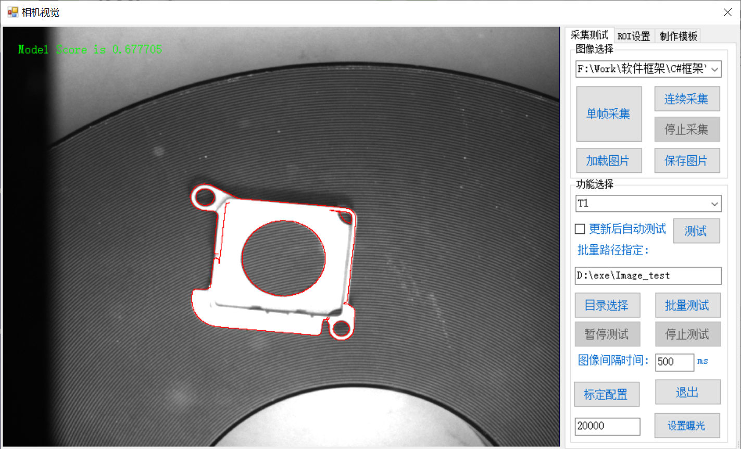
4. 6 AutoFrame框架组成 —— AutoFrameVision
AutoFrameVision
AutoFrame框架中视觉处理类库，它基于Halcon 12视觉库，封装了一些常用的视觉算法，例如找模板，找直线、找圆等。
AutoFrameVision具有开放性和灵活性，它的源代码是开放的，便于大家在使用的时候扩展算法。
除此之外，AutoFrame框架还可以和康耐视、基恩士、海康威视等视觉框架通信，把他们的视觉框架嵌入到框架中。

Slide 55
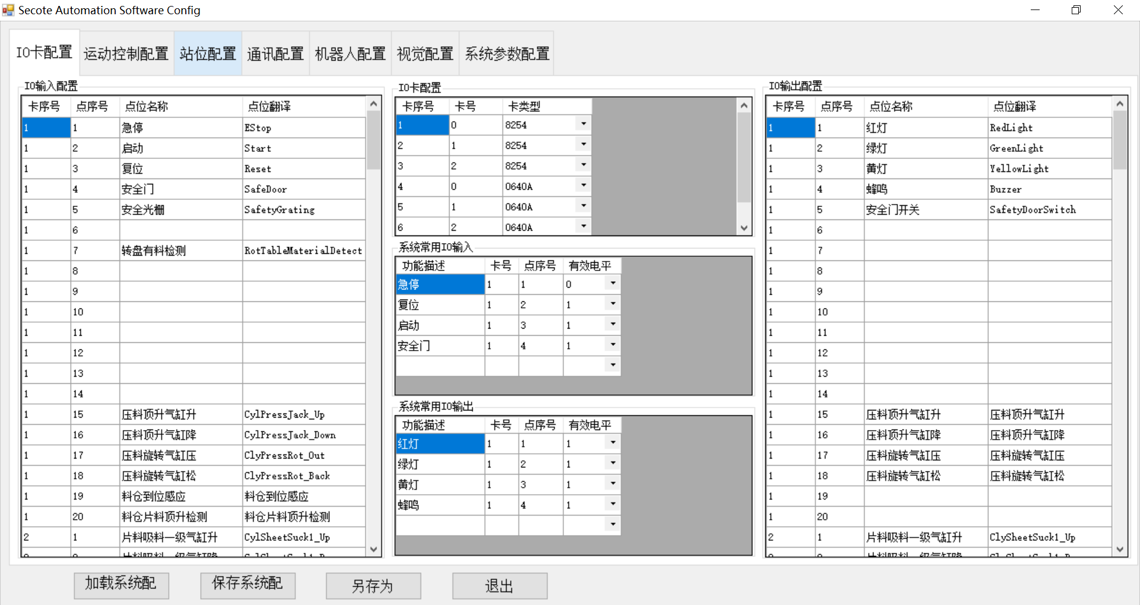
4.7 AutoFrame框架组成 —— AutoFrameCfg
Tips
是AutoFrame框架程序的配置程序，用来配置IO、运动控制、站位、通讯、系统参数等。
Notes:
如果对框架配置文件比较熟悉的，可以不使用这个配置，直接修改配置文件，更加快速方便。
气缸、数据管理、光源、轴等的配置直接集成到AutoFrame框架程序中了，做到即配及用，更加方便。

Slide 56
伍
框架配置文件

Slide 57

5. AutoFrame框架配置文件
AutoFrame
SystemCfg.xml
SystemCfgEx.xml
SystemParam.xml
AutoFrame.ini
Point.xml
UserErrorList.csv
Log4Net.config
report.html
板卡配置文件

Slide 58
5.1 AutoFrame框架配置文件 —— SystemCfg.xml
SystemCfg.xml
Plc
系统配置文件
IoCard
Motion
IoSystemIn
IoSystemOut
Systemcfg.xml
IoIn
IoOut
Eth
Com
Station

Slide 59
5.2 AutoFrame框架配置文件 —— SystemCfgEx.xml
SystemCfgEx.xml
作为SystemCfg的扩展配置文件，用来配置扩展的功能。
Opc
Light
Cylinder
Data
DataShow
DataSave
SystemcfgEx.xml
Calib
GRR
Robot
Server

Slide 60
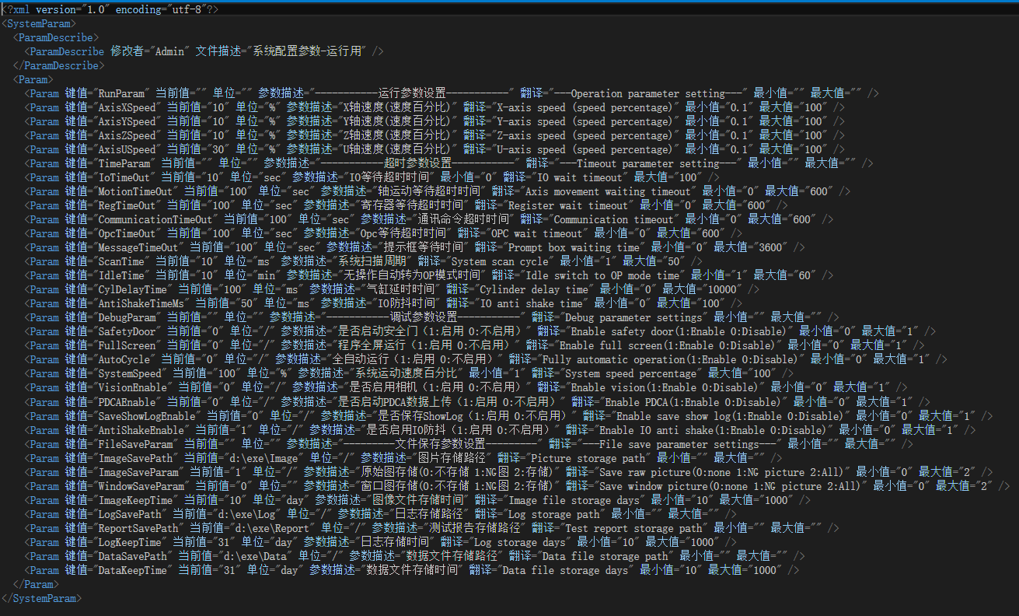
5.3 AutoFrame框架组成 —— SystemParam.xml
SystemParam.xml
系统参数配置文件，用于配置系统运行参数、超时参数、调试参数、文件保存参数等。

Slide 61
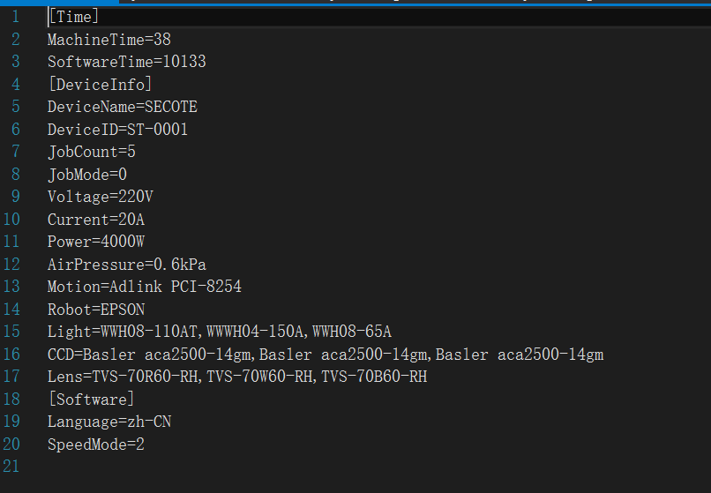
5.4 AutoFrame框架组成 —— AutoFrame.ini
AutoFrame.ini
程序配置文件，一般用来配置设备信息，产品信息，软件信息等。

Slide 62
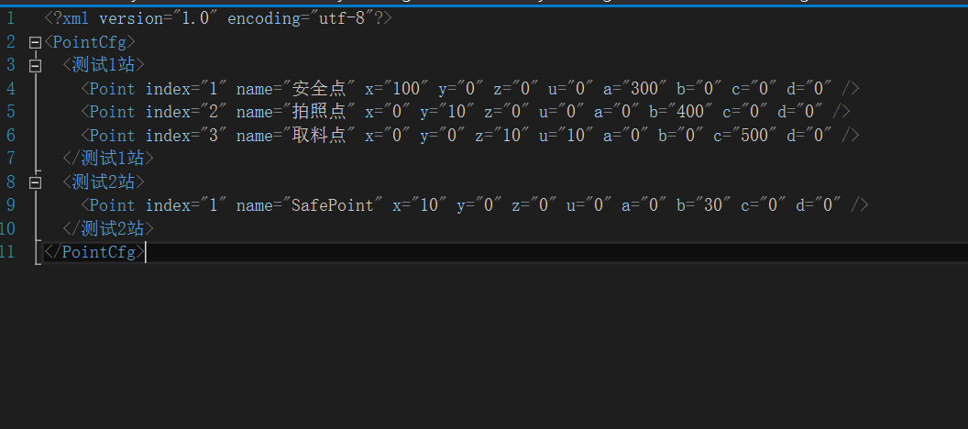
5.5 AutoFrame框架组成 —— Point.xml
Point.xml
点位配置文件，用来配置各站轴运动点位。

Slide 63
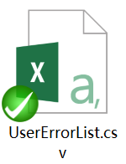
5.6 AutoFrame框架组成 —— UserErrorList.csv
UserErrorList.csv
用户自定义错误配置文件，用于把框架系统错误转换为用户自定义的错误。
SystemErrType | SystemObject | SystemErrCode | UserErrType | UserObject | UserErrCode | UserDesc
Err_Motion_Init | 1 | 1001 | M | 0 | M99IPSE-04-03 | 运动控制卡初始化失败
Err_Tcp | 1 | 6000 | T | 0 | T99IPSE-01-01 | Tcp连接超时

Slide 64
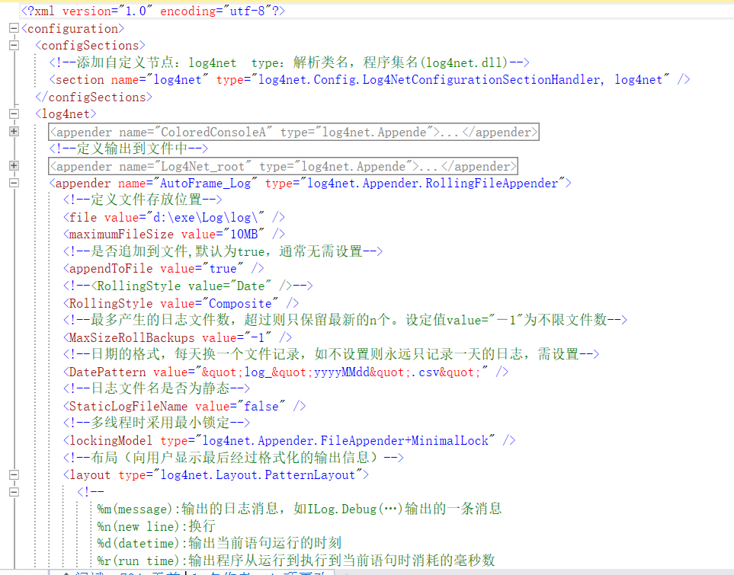
5.7 AutoFrame框架组成 —— Log4Net.config
Log4Net.config
程序日志信息的配置文件，用于配置各种不同等级的日志保存的格式、路径、保存时间等信息。

Slide 65
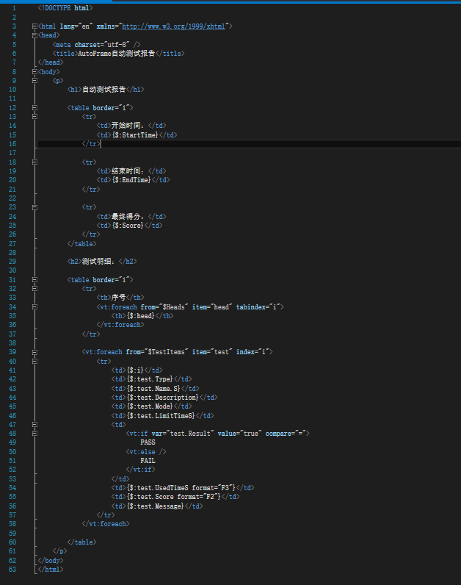
5.8 AutoFrame框架组成 —— report.html
Report.html
报表模板文件，用于在自动测试完成后按照模板格式报表模板文件，用于在自动测试完成后按照模板格式生成报表。

Slide 66
5.9 AutoFrame框架组成 —— 板卡配置文件
param.xml
凌华8254运动控制卡
雷赛EtherCAT总线运动控制卡
DMCECAT.ini
GTS400.cfg
固高GTS400运动控制卡
汇川EtherCAT总线运动控制卡
device_config.xml
system_config.xml
M2400Cfg.DAT
赛腾自制M2400运动控制卡

Slide 67

作为一个程序员，郁闷的事情是，面对一个代码块，却不敢去修改。更糟糕的是，这个代码块还是自己写的。
2
注释
1
log
3
可读性
4
更新记录
安全

Slide 68

THANKS
苏州赛腾精密电子股份有限公司
SUZHOU SECOTE PRECISION ELECTRONIC CO.,LTD.
地址：中国江苏省苏州市吴中区郭巷街道淞葭路585号
HQ ： No.585 of Songjia Road, Guoxiang Street, Wuzhong, Suzhou, Jiangsu, China
电话/TEL：+86 512-65627778
传真/FAX：+86 512-65681581
EMAIL: Contactus@secote.com

